Slide 1
第7章 实现

Slide 2


回顾
第6章详细设计
  详细设计的任务
  结构程序设计
  过程设计的工具
  面向数据结构的设计方法
  程序复杂度的度量

Slide 3

本章目标
? 了解编程语言选择的原则
? 掌握编程应该遵循的规范
? 了解软件测试的基本概念和原则
? 掌握单元测试、集成测试、
确认测试、系统测试的方法
? 了解调试方法
? 了解软件的可靠性测试

Slide 4


问题
该怎样实现
系统呢？
所设计的软件符合要求吗？用户满意吗？

Slide 5
实现
编码和测试统称为实现
编码
  把软件设计结果翻译成程序
  程序的质量主要取决于软件设计的质量
  程序设计语言的特点及编码风格影响深远
测试
  测试的目的是在软件投入生产性运行之前，尽可能多地发现软件中的错误，它是保障软件质量的关键步骤。
  调试的目的是诊断并改正错误，它是测试阶段最艰难的工作。
  对软件规格说明、设计和编码的最后复审
  开发总工作量>=40%，极端情况是其他开发步骤总成本的3倍到5倍

Slide 6
主要内容
编码
软件测试基础
单元测试
集成测试
确认测试
白盒测试技术
黑盒测试技术
调试
软件可靠性

Slide 7
内容线索
编码
  编程语言的选择
  编码风格
软件测试基础
单元测试
集成测试
确认测试
白盒测试技术
黑盒测试技术
调试
软件可靠性

Slide 8
问题
有哪些编程语言可供选择呢？

Slide 9
编程语言
第一代语言
  机器语言
第二代语言
  汇编语言
第三代语言
  高级语言 (COBOL，FORTRAN，C++)
第四代语言 (4GLs)
  一条 3GL 语句可被编译成 5–10 条汇编语句
  每条 4GL 语句应当等效于 30 甚至 50 条汇编语句
适宜的语言能使编码难度最小，测试量减少，并且可以得出更容易阅读和维护的程序

Slide 10
高级语言选择标准（理论标准）
有理想的模块化机制
可读性好的控制结构和数据结构
编译效率高且查错能力强
具有独立的编译机制（降低开发维护成本）

Slide 11
高级语言的选择（实际标准）
选择程序设计语言的因素
  系统用户的要求（系统由用户维护时）
  可以使用的编译程序（目标系统的环境限制）
  可以得到的软件工具
  工程规模
  程序员的知识
  软件可移植性要求
  软件的应用领域
Notes:
系统用户的要求：如果所开发的系统由用户负责维护，用户通常要求用他们熟悉的语言书写程序。
可以使用的编译程序：运行目标系统的环境中可以提供的编译程序往往限制了可以选用的语言的范围。
可以得到的软件工具：如果某种语言有支持程序开发工具可以利用，则目标的实现和验证都变得比较容易。
工程规模
程序员的知识：最好是选择程序员最熟悉的语言。
软件可移植性要求：标准化程度高、程序可移植性好是选择语言的重要标准。
软件的应用领域

Slide 12
案例…
案例
  某公司一直在编写 COBOL软件产品，已经有25年多了
  全部 200 名软件员工都有COBOL的编程经历
  什么是“最适合的”编程语言?
显然是COBOL

Slide 13
…案例…
引入新的语言 (C++， java) 将会怎样？
  雇用新的雇员
  再次培训现有的职员
  将来的产品用C++编写
  维护现有的COBOL产品
  两类程序员
    COBOL 维护人员 (不受重视)
    C++ 开发人员 (薪水较高)
  需要昂贵的软件和硬件来运行新开发的软件
  积累了几百人-年的COBOL专长被浪费

Slide 14
…案例…
只可能得到如下结论
  COBOL 是 “最适合的” 编程语言
但是，公司最近项目的“最适合”的编程语言可能是C++
  COBOL 仅适合数据处理应用一类的软件产品
怎样选择编程语言？
  成本-效益分析
  计算所有相关语言的成本、效益

Slide 15
编码风格...
编码风格是指编程时表现出来的特点、习惯、逻辑思路等。
衡量程序好坏的重要标准
  程序代码的逻辑简明清晰、易读易懂。

Slide 16
编码风格…
使用一致和有意义的标识符名
  匈牙利标记法：[Prefix]-BaseTag-Name
用缩进显示程序结构
用加括号的方式排除二义性
避免大量使用循环嵌套和条件嵌套
当心运算符的副作用
把数定义成常量
利用sizeof()计算对象的大小
清晰的代码，而非最巧妙的代码

Slide 17
使用有意义的变量名…
“有意义” 意味着从将来维护程序员的角度来看是有意义的
标识符选择与命名不直观
#define ONE 1
#define TEN 10
#define TWENTY 20
举例
#define INPUT_MODE 1
#define INPUT_BUF 10
#define OUTPUT_BUF 20
直观
明了

Slide 18
…使用一致的变量名…
“一致” 也是为了有助于将来维护程序员的工作维护【number、num.、 NO.】
  （1）选用合适的编量名，不应当用不同的变量名表示同一概念
  （2）变量名的组成顺序
匈牙利命名约定

Slide 19
…编码风格…
程序的注释
  程序的自解释
  占到整个源程序的1／3到1／2
  序言性注释和功能性注释
    序言性注释：功能、目的、与其它模块的关系、编写者、数据结构和算法、修改情况
    功能性注释：插在程序中间与一段程序代码有关的注解，主要解释包含这段代码的功能。
  对一段程序注释，而不是每一个语句

Slide 20
…编码风格…
数据说明
  数据说明顺序应规范
  一个语句说明多个变量时按字母排序
  对于复杂的数据结构加注释

Slide 21
…编码风格…
语句构造（编码阶段主要任务）
原则：简单直接，不能为了追求效率而使代码复杂化。
例：交换A和B两个变量的内容（数值型）
解法1：A = A - B
B = A + B
A = B - A
解法2：C = A
A = B
B = C
解法1不如解法2直截了当。

Slide 22
对语句的构造注意事项
不要一行多个语句。
避免复杂的条件测试。
避免多重循环嵌套和条件嵌套。
表达式中使用括号以提高运算次序的清晰度。

Slide 23
…编码风格…
输入输出
  对所有输入数据都进行检验
  检查输入项重要组合的合法性
  保持输入格式一致
  应允许缺省值
  保持输入格式简单

Slide 24
…编码风格
效率
  程序的效率主要指处理机时间和存储器容量两个方面
  程序的效率以需求为准
  程序的效率和程序开发与维护效率
    不要牺牲程序的清晰性和可读性来不必要地提高效率

Slide 25
编码规范
C#语言编码规范（中文）
  http://msdn2.microsoft.com/zh-cn/library/ms228593(VS.80).aspx
Java语言编码规范（中文）
  http://morningspace.51.net/resource/javacodeconv.html
C++语言编码规范（中文）
  《C++编码规范》，人民邮电出版社
  http://www.chinaitlab.com/www/news/article_show.asp?id=27382

Slide 26
内容线索
编码
软件测试基础
单元测试
集成测试
确认测试
白盒测试技术
黑盒测试技术
调试
软件可靠性

Slide 27
软件测试基础
防不胜防的软件错误 ——
1963年, 美国, 飞往火星的火箭爆炸, 损失$ 10 million.
原因: FORTRAN循环 DO 5 I = 1,3 误写为：DO 5 I = 1.3
1996年，美国 Washington Post 报导
Dallas, Aug. 23 — The captain of an American Airlines jet that crashed in Colombia last December entered an incorrect one-letter computer command that sent the plane into a mountain, the airline said today.
The crash killed all but four of the 163 people aboard.
American’s investigators concluded that the captain of the Boeing 757 apparently thought he had entered the coordinates for the intended destination, Cali.
But on most South American aeronautical charts, the one-letter code for Cali is the same as the one for Bogota, 132 miles in the opposite direction.

Slide 28
测试的目标或定义
测试是为了发现程序中的错误而执行程序的过程
好的测试方案是极可能发现迄今为止尚未发现的错误的测试方案
成功的测试是发现了至今为止尚未发现的错误的测试
测试只能查找出程序中的错误，不能证明程序中没有错误

Slide 29
软件测试准则
所有测试都应该能追溯到用户需求
测试开始之前就制定出测试计划
Pareto原理：80%的错误很可能是20%的模块造成的
从“小规模”测试逐步到“大规模”测试
穷举测试是不可能的
为了达到最佳的测试效果，应该由独立的第三方从事测试工作

Slide 30
软件测试的对象
软件测试并不等于程序测试。软件测试应贯穿于软件定义与开发的整个期间。
需求分析、概要设计、详细设计以及程序编码等各阶段所得到的文档，包括需求规格说明、概要设计规格说明、详细设计规格说明以及源程序，都应成为软件测试的对象。

Slide 31
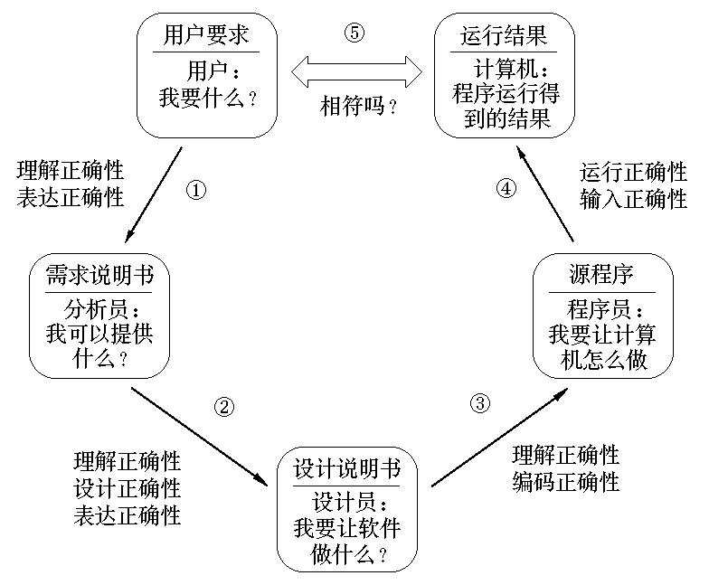
软件生存期各阶段之间需要保持的正确性

Slide 32
测试方法
黑盒测试
  把程序看成一个黑盒子，不考虑程序的内部结构和处理过程，只检查程序的功能能否按需求正常使用。又称为功能测试或数据驱动测试。
白盒测试
  把程序看成一个打开的盒子，按照程序内部的逻辑测试程序，检验程序中的主要通路能否按要求正确工作。又称结构测试或逻辑驱动测试.

Slide 33
测试步骤
模块测试（单元测试）
子系统测试
系统测试
验收测试（确认测试）
平行运行（试运行）
集成测试
Notes:
模块测试（单元测试）
在这个测试步骤中所发现的往往是编码和详细设计的错误。
子系统测试
模块放在一起形成一个子系统来测试。
着重测试模块的接口。
系统测试
经过测试的子系统装配成一个完整的系统来测试。
发现的往往是软件设计中的错误，也可能发现需求说明中的错误。
验收测试（确认测试）
它的目标是验证软件的有效性（如果软件的功能和性能如同用户所合理期待的那样，软件就是有效的）。
用户积极参与，可能主要使用实际数据进行测试。
发现的往往是系统需求说明书中的错误。
平行运行。

Slide 34
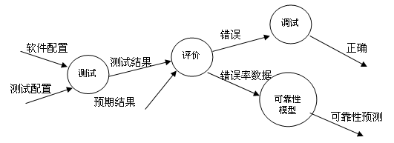
测试信息流

Slide 35
测试信息流
软件配置:软件需求规格说明、软件设计规格说明、源代码等；
测试配置:测试计划、测试用例、测试程序等;
评价:比较实测结果与预期结果，评价错误是否发生;
调试:对已经发现的错误进行错误定位和确定出错性质，并改正这些错误，同时修改相关的文档。

Slide 36
测试信息流
通过收集和分析测试结果数据，对软件建立可靠性模型
利用可靠性分析，评价软件质量：
  软件的质量和可靠性达到可以接受的程度；
  所做的测试不足以发现严重的错误；
如果测试发现不了错误，可以肯定，测试配置考虑得不够细致充分，错误仍然潜伏在软件中。

Slide 37
内容线索
编码
软件测试基础
单元测试
集成测试
确认测试
白盒测试技术
黑盒测试技术
调试
软件可靠性

Slide 38
单元测试…
集中检测软件设计的最小单元—模块
单元测试和编码属于软件过程的同一个阶段
主要使用白盒测试技术
可并行地测试多个模块

Slide 39
…单元测试…
测试重点
  模块接口
  局部数据结构
    局部数据说明、初始化、默认值等
  重要的执行通路（最具代表性、最可能出错）
  出错处理通路
    好的设计应该能预见出现错误的条件，并且设置适当的处理错误的通路
  边界条件（软件常常在边界失效）

Slide 40
…单元测试…
代码审查
  人工测试源程序可以由编写者本人非正式地进行，也可以由审查小组正式进行。后者称为代码审查
  可以查出30%～70%的逻辑设计错误和编码错误

Slide 41
…单元测试
计算机测试（可用工具：JUnit + Ant）
  为每个单元测试开发驱动软件和(或)存根软件
  驱动程序：模拟被测模块的调用程序，它接收测试数据，把这些数据传送给被测模块，印出有关的结果【驱动程序 -（调用）-> 被测模块】
  存根程序：模拟被测模块的子模块，使用被它代替的子模块的接口，可能做最少量的数据操作，印出对入口的检验或操作结果，并且把控制归还给调用它的模块【被测模块-（调用） ->存根程序】

Slide 42
为模块B所建立的测试环境：
模拟M
M
驱动模块
测试结果
测试用例
A
B
C
B
模拟D
模拟E
D
E
存根模块1
存根模块2

Slide 43
内容线索
编码
软件测试基础
单元测试
集成测试
确认测试
白盒测试技术
黑盒测试技术
调试
软件可靠性

Slide 44
集成测试
集成测试 (组装测试、联合测试）
通常，在单元测试的基础上，需要将所有模块按照设计要求组装成为系统。这时需要考虑的是接口问题：
  在把各个模块连接起来的时侯，穿越模块接口的数据是否会丢失；
  一个模块的功能是否会对另一个模块的功能产生不利的影响；

Slide 45
集成测试
  各个子功能组合起来，能否达到预期要求的父功能；
  全局数据结构是否有问题；
  单个模块的误差累积起来，是否会放大，从而达到不能接受的程度。

Slide 46
集成测试
集成方法
非渐增式集成
  先分别测试每个模块，再把所有模块按设计要求放在一起结合成所要的程序
渐增式集成（更佳）
  将单元测试与集成测试结合在一起，把下一个要测试的模块同已经测试好的那些模块结合起来进行测试，测试完以后再把下一个应该测试的模块结合进来测试
  自顶向下（Top-Down）集成
  自底往上（Bottom-Up）集成
  三明治式（Sandwich）集成

Slide 47
自顶向下集成
这种组装方式将模块按系统程序结构，沿控制层次自顶向下进行组装。
自顶向下的集成方式在测试过程中较早地验证了主要的控制和判断点。
组装下属模块的策略可采用
  深度优先
  宽度优先

Slide 48
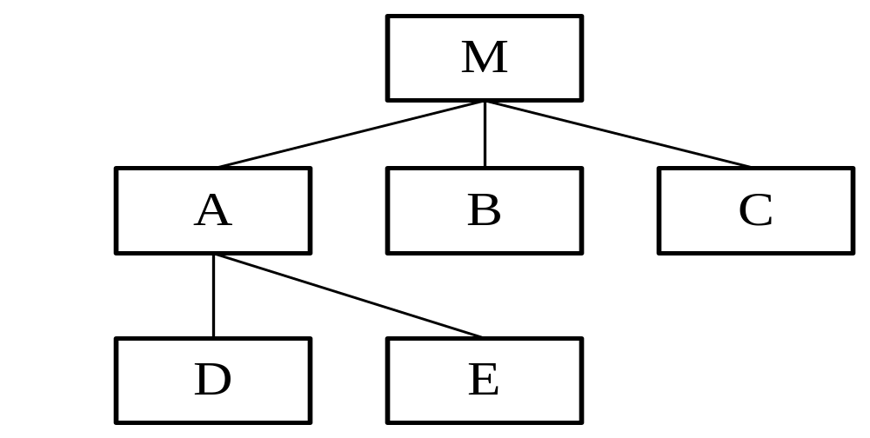
设软件结构为：
结合顺序
深度优先：M、A、D、E、B、C。
宽度优先：M、A、B、C、D、E。

Slide 49
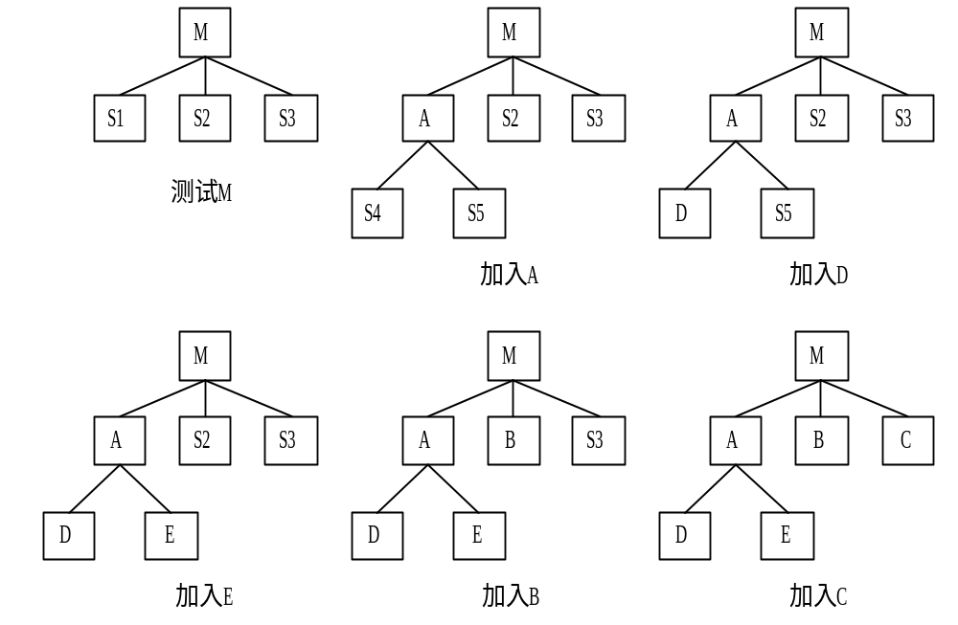
深度优先的结合过程如下图所示：

Slide 50
自底往上集成…
这种组装的方式是从程序模块结构的最底层的模块开始组装和测试。
因模块是自底向上组装，对于一个给定层次的模块，它的子模块（包括子模块的所有下属模块）已经组装并测试完成，所以不再需要桩模块。
在模块的测试过程中需要从子模块得到的信息可以直接运行子模块得到。

Slide 51
不同集成测试策略的比较
自顶向下方法
优点
  早期实现并验证系统的主要功能；
  早期发现上层模块的错误；
缺点
  设计较多的存根模块，测试开销大。
  早期不能并行工作，不能充分利用人力。

Slide 52
不同集成测试策略的比较
自底向上方法
优点
  驱动模块随着上移逐步减少，测试开销小一些。
  早期可以并行工作。
  低层模块的错误能较早发现。
缺点
  系统整体功能最后才能看到。
  上层模块错误发现的较晚。
  混合方法：兼顾两种方法的优、缺点。

Slide 53
混合方法
常见的混合增值方案：
  改进的自顶而下
    先自底而上集成子系统，再自顶而下集成总系统。
  混合法：自底而上—自顶而下增值
    对下层子系统采用自底而上。
    对上层子系统采用自顶而下。

Slide 54
回归测试
回归测试是指重新执行已经做过的测试的某个子集，以保证变化（程序改错、新模块加入等）没有带来非预期的副作用

Slide 55
内容线索
编码
软件测试基础
单元测试
集成测试
确认测试
白盒测试技术
黑盒测试技术
调试
软件可靠性

Slide 56
确认测试
有效性测试是在模拟的环境 (可能就是开发的环境) 下，运用黑盒测试的方法，验证被测软件是否满足需求规格说明书列出的需求。
首先制定测试计划，规定要做测试的种类。还需要制定一组测试步骤，描述具体的测试用例。

Slide 57
通过实施预定的测试计划和测试步骤，确定
  软件的特性是否与需求相符；
  所有的文档都是正确且便于使用；
  同时，对其它软件需求，例如可移植性、兼容性、出错自动恢复、可维护性等，也都要进行测试

Slide 58
在全部软件测试的测试用例运行完后，所有的测试结果可以分为两类：
  测试结果与预期的结果相符。这说明软件的这部分功能或性能特征与需求规格说明书相符合，从而这部分程序被接受。
  测试结果与预期的结果不符。这说明软件的这部分功能或性能特征与需求规格说明不一致，因此要为它提交一份问题报告。

Slide 59
…确认测试
(α) Alpha测试
  α测试由用户在开发者的场所进行，并且在开发者对用户的“指导”下进行测试。开发者负责记录发现的错误和使用中遇到的问题。总之，Alpha测试是在受控的环境中进行的
  α测试的目的是评价软件产品的FLURPS（即功能、局域化、可使用性、可靠性、性能和支持）。尤其注重产品的界面和特色。
  α测试可以从软件产品编码结束之时开始，或在模块（子系统）测试完成之后开始，也可以在确认测试过程中产品达到一定的稳定和可靠程度之后再开始。

Slide 60
确认测试
(β) Beta测试
  β测试是由软件的多个用户在实际使用环境下进行的测试。这些用户返回有关错误信息给开发者。
  测试时,开发者通常不在测试现场。因而,β测试是在开发者无法控制的环境下进行的软件现场应用。
  在β测试中,由用户记下遇到的所有问题,包括真实的以及主观认定的，定期向开发者报告。

Slide 61
β测试主要衡量产品的FLURPS。着重于产品的支持性，包括文档、客户培训和支持产品生产能力。
只有当α测试达到一定的可靠程度时，才能开始β测试。它处在整个测试的最后阶段。同时，产品的所有手册文本也应该在此阶段完全定稿。

Slide 62
内容线索
编码
软件测试基础
单元测试
集成测试
确认测试
白盒测试技术
黑盒测试技术
调试
软件可靠性

Slide 63
白盒测试技术
此方法把测试对象看做一个透明的盒子，它允许测试人员利用程序内部的逻辑结构及有关信息，设计或选择测试用例，对程序所有逻辑路径进行测试。
通过在不同点检查程序的状态，确定实际的状态是否与预期的状态一致。因此白盒测试又称为结构测试或逻辑驱动测试。

Slide 64

…白盒测试技术
逻辑覆盖
  以程序内部的逻辑结构为基础的设计测试用例的技术
    ①语句覆盖 ②判定覆盖 ③条件覆盖
    ④判定／条件覆盖⑤条件组合覆盖
    ⑥点覆盖 ⑦边覆盖 ⑧路径覆盖
控制结构测试【学生自行学习】
  ①基本路径测试 ②条件测试 ③循环测试

Slide 65
逻辑覆盖测试技术
a
b
(A>1) ∧(B=0)
T c
X=X/A
可选测试用例：
（A, B, X）
（1）（2，0，4）
（2）（1，1，1）
（3）（2，1，1）
（4）（3，0，3）
d
(A=2) ∨(X>1)
T e
X=X+1

Slide 66
逻辑覆盖测试技术
  路径覆盖（PX）
    执行所有可能穿过程序控制流程的路径。 100%路径覆盖。
    这是最强的白盒测试。
    测试用例选择方式如下：
    【输入（A, B, x），输出（A，B，X）】
    【（2，0，4）， （2，0，3）】：L1 ace
    【（1，1，1）， （1，1，1）】：L2 abd
    【（2，1，1）， （2，1，2）】：L3 abe
    【（3，0，3）， （3，0，1）】：L4 acd

Slide 67
逻辑覆盖测试技术
  2. 测试策略
  语句覆盖（P1）
    至少执行程序中所有语句一次。 100%语句覆盖（C1）。
    语句覆盖是一种最低的测试度量，发现程序错误的能力很弱
    测试用例选择方式如下：
    思路：只要设计能通过路径ace的测试用例，就可覆盖所有语句
    【（2，0，4）， （2，0，3）】：L1 ace
    它发现程序错误的能力很弱，例如：
    若将第一个判断中的∧错写成了∨，利用上述测试用例，仍可覆盖所有语句（即让它走L1），故无法检出。

Slide 68
逻辑覆盖测试技术
  2. 测试策略
  分支覆盖（判定覆盖P2）
    至少执行程序中每个分支一次。 100%分支覆盖(C2)。
    分支覆盖是一种比语句覆盖稍强的测试度量，因为如果通过了每个分支，则各语句也都覆盖到了。
    测试用例选择方式如下：
    思路：只要通过路径L1和L2的测试用例，就可覆盖所有分支：
    【（2，0，4）， （2，0，3）】：L1 ace
    【（1，1，1）， （1，1，1）】：L2 abd
    不能检出错误的情况，例如： 将第二个分支的X>1写成了X<1
    故需要更强的逻辑覆盖准则来检验判定条件。

Slide 69
逻辑覆盖测试技术
  2. 测试策略
  条件覆盖与条件组合覆盖
    条件覆盖：每个判定中所有可能的条件取值至少执行一次。
    测试用例选择方式如下：
    思路：即A>1，B=0， A=2，X>1 等条件，取真（分别设为T1,T2,T3,T4）、取非(分别设为F1,F2,F3,F4)都要有一次
    【（1，0，3）， （1，0，4）】：F1, T2, F3, T4
    【（2，1，1）， （2，1，2）】：T1, F2, T3, F4
    上述用例虽然实现了条件覆盖，但没有实现分支覆盖（只覆盖了be分支）。

Slide 70
逻辑覆盖测试技术
  2. 测试策略
  条件覆盖与条件组合覆盖
    组合条件覆盖：每个判定中所有可能的条件取值组合至少执行一次。即：
    （A>1），（B=0） ， T1，T2
    （A>1），（B=0） ， T1，F2
    （A>1），（B=0） ， F1，T2
    （A>1），（B=0） ， F1，F2
    ( A=2 ) ， ( X>1 ) ， T3，T4
    ( A=2 ) ， ( X>1 ) ， T3，F4
    ( A=2 ) ， ( X>1 ) ， F3，T4
    ( A=2 ) ， ( X>1 ) ， F3，F4

Slide 71
逻辑覆盖测试技术
  2. 测试策略
  条件覆盖与条件组合覆盖
    组合条件覆盖的测试用例：
    【（2，0，4），（2，0，3）】：T1, T2, T3, T4 L1
    【（2，1，1），（2，1，2）】：T1, F2, T3, F4 L3
    【（1，0，3），（1，0，4）】：F1, T2, F3, T4 L3
    【（1，1，1），（1，1，1）】：F1, F2, F3, F4 L2
    上述测试用例实现了分支覆盖，也实现了条件的所有可能取值的组合覆盖，但没有实现对所有路径的覆盖。故它比路径覆盖稍弱。
    覆盖之间的关系：语句覆盖≤分支覆盖≤条件组合覆盖≤ ……≤路径覆盖

Slide 72
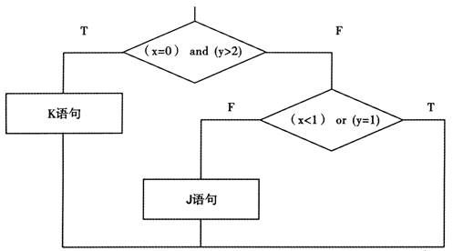
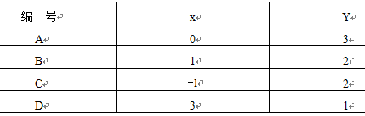
课堂练习
设被测试程序的流程图如下图。
请找出实现语句覆盖、条件覆盖、分支覆盖、路径覆盖至少所选择的测试用例及其对应的编号
a
b
c
d

Slide 73
课堂练习
设被测试程序的流程图如下图。
请找出实现语句覆盖、条件覆盖、分支覆盖、路径覆盖至少所选择的测试用例及其对应的编号
语句覆盖：AB
条件覆盖：ACD
分支覆盖：ABC或ABD
路径覆盖：ABC或ABD

Slide 74
内容线索
编码
软件测试基础
单元测试
集成测试
确认测试
白盒测试技术
黑盒测试技术
调试
软件可靠性

Slide 75
黑盒测试技术
这种方法是把测试对象看做一个黑盒子
测试人员完全不考虑程序内部的逻辑结构和内部特性，只依据程序的需求规格说明书，检查程序的功能是否符合它的功能说明。
黑盒测试又叫做功能测试或数据驱动测试。

Slide 76
黑盒测试技术
黑盒测试方法是在程序接口上进行测试，主要是为了发现以下错误:
  是否有不正确或遗漏了的功能?
  在接口上，输入能否正确地接受? 能否输出正确的结果?
  是否有数据结构错误或外部信息(例如数据文件)访问错误?
  性能上是否能够满足要求?
  是否有初始化或终止性错误?

Slide 77
黑盒测试技术
用黑盒测试发现程序中的错误，必须在所有可能的输入条件和输出条件中确定测试数据，来检查程序是否都能产生正确的输出（穷举法）。
但这是不可能的。

Slide 78
黑盒测试的测试用例设计
  等价类划分
  边界值分析
  错误推测法

Slide 79
等价划分…
把程序的输入域划分成若干个数据类，据此导出测试用例
每类中的一个典型值在测试中的作用与这一类中所有其他值的作用相同

Slide 80
…等价划分…
等价类的划分
① 有效等价类：是指对于程序的规格说明来说，是合理的，有意义的输入数据构成的集合
② 无效等价类：是指对于程序的规格说明来说，是不合理的，无意义的输入数据构成的集合
在设计测试用例时，要同时考虑有效等价类和无效等价类的设计

Slide 81
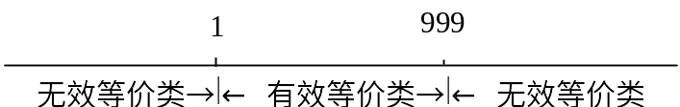
划分等价类的原则
以下结合具体实例给出几条划分等价类的原则。
（1）如果输入数据规定了取值范围或值的个数，则可以确
定一个有效等价类和两个无效等价类。例如，在程序
的规格说明中，对输入数据有一句话：
“……项数可以从1到999……”
则有效等价类是“1≤项数≤999”，两个无效等价类是
“项数<1”及“项数>999”。在数轴上表示为

Slide 82
划分等价类的原则
（2）如果规格说明规定了数据值的集合，这时可确定一个有效等价类和一 个无效等价类。例如，在PASCAL语言中对变量标识符规定为“以字母打头的……串”，那么所有以字母打头的串构成有效等价类，而不在此集合内（不以字母 打头）的串归于无效等价类。或者是规定了
“必须如何”的条件，则可以确定一个有效等价类和若干从不同角度违背条件的无效等价类。
（3）如果规格说明中规定的是一个条件数据，则可确定一
个有效等价类和一个无效等价类。例如：“……成人
（年满18岁）须……”，则考虑成人为一有效等价类；
未满18岁者为无效等价类。
（4）如果我们确知，已划分的等价类中各元素在程序中的
处理方式不同，则应将此等价类进一步划分成更小的
等价类。如 ：整数可划分出正、负和0三个有效类。

Slide 83
…等价划分
设计测试用例
  (1) 设计一个新的测试方案以尽可能多地覆盖尚未被覆盖的有效等价类，重复这一步骤直到所有有效等价类都被覆盖为止
  (2) 设计一个新的测试方案，使它覆盖一个而且只覆盖一个尚未被覆盖的无效等价类，重复这一步骤直到所有无效等价类都被覆盖为止

Slide 84
例：某一报表处理系统，要求用户输入处理报表的日期，假设日期限制在2000年1月至2004年12月，即系统只能对该假设期内的报表进行处理。如果用户输入的日期不在此范围内，则显示输入错误信息。
该系统规定：日期由年、月的 6位数字字符组成，前4位代表“年”，后2位代表“月”。
现要求用等价类划分法设计测试用例，来测试程序的“日期检查功能”

Slide 85
1．划分等价类并编号
“报表日期”输入条件的等价类表
输入数据 有效等价类 无效等价类
② 有非数字字符③ 少于6位数字
④ 多于6位数字
报表日期
① 6位数字
年份范围
⑤ 在2000-2004之间
⑥ 小于2000年 ⑦ 大于2004年
⑨ 等于0 ⑩ 大于12
月份范围
⑧ 在1-12之间

Slide 86
2．为有效等价类设计测试用例
测试数据 预期结果 覆盖范围
200005 输入有效 ①、⑤、⑧
3．为每个无效等价类至少设计一个测试用例
测试数据 预期结果 覆盖范围
00MAY 输入无效 ②
20005 输入无效 ③
2000005 输入无效 ④
199912 输入无效 ⑥
200501 输入无效 ⑦
200000 输入无效 ⑨
200013 输入无效 ⑩

Slide 87
边界值分析
经验表明，处理边界情况时程序最容易发生错误
比如，在做三角形计算时，要输入三角形的三个边长：A、B和C。 我们应注意到这三个数值应当满足
A＞0、B＞0、C＞0、
A＋B＞C、A＋C＞B、B＋C＞A，才能构成三角形。但如果把六个不等式中的任何一个大于号“＞”错写成大于等于号“≥”，那就不能构成三角形。问题恰出现在容易被疏忽的边界附近。

Slide 88
边界值分析
应该着重测试输入等价类和输出等价类的边界，选取的测试数据应该刚好等于、刚刚小于和刚刚大于边界值
而不是选取等价类中的典型值或任意值做为测试数据。

Slide 89
边界值分析选择用例的原则
(1)如果输入数据规定了值的范围，则应取刚达到这个范围的边界的值，以及刚刚超越这个范围边界的值作为测试输入数据。
例如，若输入值的范围是“−1.0～1.0”，则可选取“−1.0”，“1.0”，“−1.001”，“1.001”作为测试输入数据。
(2) 如果输入数据规定了值的个数，则用最大个数、最小个数、比最大个数多1、比最小个数少1的数作为测试数据。例如，一个输入文件有1～255个记录，设计测试用例时则可以分别设计有1个记录、255个记录以及0个记录和256个记录的输入文件。

Slide 90
边界值分析选择用例的原则
（3）根据规格说明的每个输出数据，使用前面的原则(1)。
例如，某程序的功能是计算折扣量，最低折扣量是0元，最高折扣量是1 050元，则设计一些测试用例，使它们恰好产生0元和1 050元 的结果。
此外，还可考虑设计结果为负值或大于1 050元的测试用例。
由于输入值的边界不与输出值的边界相对应，所以要检查输出值的边界不一定可能，要产生超出输出值值域之外的结果也不一定办得到。尽管如此，必要时还需一试。

Slide 91
边界值分析选择用例的原则
（4）根据规格说明的每个输出数据，使用前面的原则(2)。
例如，一个信息检索系统根据用户打入的命令，显示有关文献的摘要，但最多只显示4篇摘要。
这时可设计一些测试用例，使得程序分别显示1篇、4篇、0篇摘要，并设计一个有可能使程序错误地显示5篇摘要的测试用例。

Slide 92
边界值分析选择用例的原则
（5）如果程序的规格说明给出的输入域或输出域是有序集合（如有序表，顺序文件等），则应选取集合的第一个元素和最后一个元素作为测试用例。
（6）如果程序中使用了一个内部数据结构，则应当选择这个内部数据结构的边界上的值作为测试用例。例如，如果程序中定义了一个数组，其元素下标的下界是0，上界是100，那么应选择达到这个数组下标边界的值，如0与100，作为测试用例。
（7）分析规格说明，找出其他可能的边界条件。

Slide 93
错误推测
列举出程序中所有可能有的错误和容易发生错误的特殊情况，根据它们选择测试用例
很大程度上靠直觉和经验
  已经发现的错误数目往往和尚未发现的错误数成正比
  在进一步测试时要着重测试那些已发现了较多错误的程序段
  利用判定表或判定树，为每一种条件组合至少设计一个测试用例

Slide 94
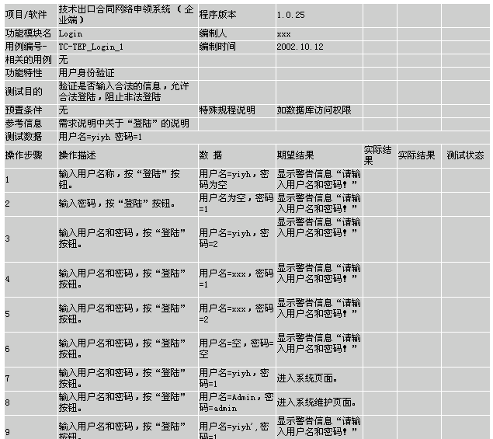
功能性测试用例

Slide 95
常用的测试工具
常用的测试工具有:
  单元测试：CUnit(C/C++/C#)、JUnit(JAVA)
  功能测试：WinRunner
  压力测试：LoadRunner
推荐一个测试的网站：http://www.51testing.com/index/index.htm

Slide 96
比较
 | 黑盒测试 | 白盒测试
优点 | ①适用于各阶段测试 ②从产品功能角度测试 ③容易入手生成测试数 据 | ①可构成测试数据使特定程 序部分得到测试 ②有一定的充分性度量手段 ③可或较多工具支持
缺点 | ①某些代码得不到测试 ②如果规格说明有误，则无法发现 ③不易进行充分性测试 | ①不易生成测试数据(通常) ②无法对未实现规格说明的部分进行测试 ③工作量大，通常只用于单元测试，有应用局限
性质 | 是一种确认技术，回答“我们 在构造一个正确 的系统吗” | 是一种验证技术，回答“我们在正 确地构造一个系统吗？”

Slide 97
课堂练习
若有一个程序：输入3个整数A、B、C，把这3个数看作是一个三角形的3条边。这个程序要输出信息，来说明这个三角形的几种情况：是三边不等的、是等腰的、还是等边的。请根据给出的说明，用等价类划分法完成本题。提示：参照以下表格完成等价类划分及测试用例设计
输入条件 | 有效等价类 | 无效等价类
A、B、C
测试用例 | 预期结果 | 覆盖范围

Slide 98
课堂练习-答案
（1）等价类划分
输入条件 | 有效等价类 | 无效等价类
ABC | 1、输入三个数ABC 4、ABC均为正整数； 7、ABC中任意两数之和大于第三数 9、三数不等； 10、只有两数相等； 11、三数相等； | 2、输入大于三个数； 3、输入小于三个数； 5、ABC存在非数字字符； 6、ABC至少有一个非正整数； 8、ABC中存在某两数之和小于等于第三数

Slide 99
课堂练习-答案
（2）有效等价类测试用例设计
测试用例 | 预期结果 | 覆盖用例
3，4，5 | 显示：三边不等的三角形 | 1、4、7、9
4，4，5 | 显示：等腰三角形 | 1、4、7、10
5，5，5 | 显示：等边三角形 | 1、4、7、11

Slide 100
课堂练习-答案
（3）无效等价类测试用例设计
测试用例 | 预期结果 | 覆盖用例
4、5、7、9 | 显示：输入无效 | 2
4、5 | 显示：输入无效 | 3
A，4，5 | 显示：输入无效 | 5
0，0，0 | 显示：输入无效 | 6
2，3，5 | 显示：输入无效 | 8

Slide 101
内容线索
编码
软件测试基础
单元测试
集成测试
确认测试
白盒测试技术
黑盒测试技术
调试
软件可靠性

Slide 102
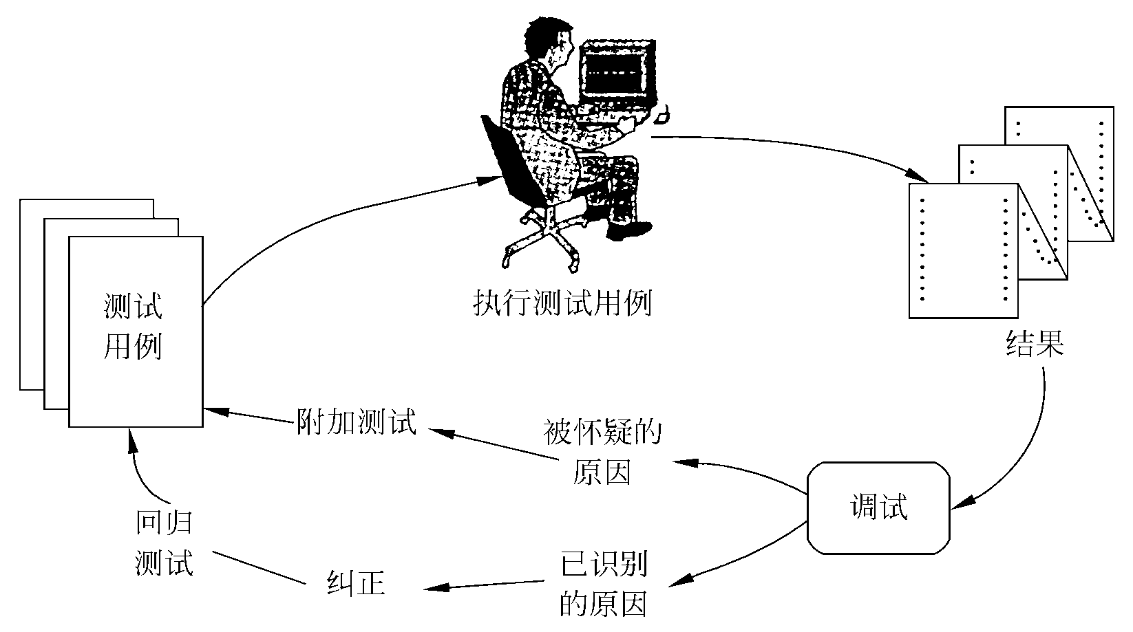
调试（Debug）
调试是在测试发现错误之后排除错误的过程
调试的目的是诊断并改正错误

Slide 103
调试的困难…
（1） 症状和产生症状的原因可能在程序中相距甚远
（2） 当改正了另一个错误之后，症状可能暂时消失了
（3） 症状可能实际上并不是由错误引起的（如舍入误差）
（4） 症状可能是由不易跟踪的人为错误引起的

Slide 104
…调试的困难
（5） 症状可能是由定时问题引起的
（6） 可能很难重新产生完全一样的输入条件（例如，输入顺序不确定的实时应用系统）
（7） 症状可能时有时无，这种情况在硬件和软件紧密地耦合在一起的嵌入式系统中特别常见
（8） 症状可能是由分布在许多任务中的原因引起的，这些任务运行在不同的处理机上

Slide 105
调试途径…
1.蛮干法
  这种方法印出内存的内容，激活对运行过程的跟踪，并在程序中到处都写上WRITE（输出）语句，希望在这样生成的信息海洋的某个地方发现错误原因的线索
2. 回溯法
  从发现症状的地方开始，人工沿程序的控制流往回追踪分析源程序代码，直到找出错误原因为止

Slide 106
…调试途径
3、原因排除法
  对分查找法
    在程序中点附近“注入” 变量的正确值，运行程序并检查所得到的输出。如果输出结果是正确的，则错误原因在程序的前半部分；反之，错误原因在程序的后半部分
  归纳法
    首先把和错误有关的数据组织起来进行分析，以便发现可能的错误原因。然后导出对错误原因的一个或多个假设，并利用已有的数据来证明或排除这些假设
  演绎法
    设想出所有可能的出错原因，然后试图用测试来排除每一个假设的原因

Slide 107
内容线索
编码
软件测试基础
单元测试
集成测试
确认测试
白盒测试技术
黑盒测试技术
调试
软件可靠性

Slide 108
软件可靠性
软件可靠性是程序在给定的时间间隔内（0-t），按照规格说明书的规定成功地运行的概率
软件可用性是程序在给定的时间点(t时刻)，按照规格说明书的规定，成功地运行的概率

